Slide 1
בַּדֶּרֶךְ לְהַצְלָחָה
שיעור כישורי חיים לכיתות א-ג
נושא השיעור: לפעמים אני מצליח יותר ולפעמים פחות
עם היועצת החינוכית: לימור פרילינג
מדריכה בשירות הפסיכולוגי הייעוצי
Notes:
כתבו את המלל בהתאם ואת הציוד הדרוש.

Slide 2
רֶגַע לִפְנֵי שאֲנַחְנוּ מַתְחִילִים...
שִׁעוּר כִּשּׁוּרֵי חַיִּים מֵרָחוֹק שֶׁיְּאַפְשֵׁר לָכֶם לְהַרְגִּישׁ קָרוֹב!
שִׁגְרָה חֲדָשָׁה - אֵיךְ אַתֶּם מִסְתַּדְּרִים?
לכולנוּ יֵשׁ כִּשּׁוּרֵי חַיִּים: הַכּוֹחוֹת וְהַיְּכוֹלוֹת שֶׁיֵּשׁ לָנוּ בִּפְנִים
יוֹצְאִים לַדֶּרֶךְ!!!
Notes:
שלום תלמידות יקרות ותלמידים יקרים, אני שמחה לפגוש אתכם לשיעור כישורי חיים לבתי הספר היסודיים, בנושא גישור ופתרון ויכוחים.
שמי ______________ ואני יועצת חינוכית.
גם בבית ספרי לומדים תלמידים ותלמידות נפלאים כמוכם שרוצים לשמור על חברות טובה בשיעור ובהפסקה.
ואותם וגם אתכם אלמד היום שיעור על הצלחה, על מה קורה כשאנו מצליחים יותר או לפעמים פחות ומה יכול לעזור לנו

Slide 3
מָה לְהָבִיא לַשִּׁיעוּר?
Notes:
טיימר 1 דקה
שלום תלמידות יקרות ותלמידים יקרים, אני שמחה לפגוש אתכם לשיעור כישורי חיים לבתי הספר היסודיים, בנושא
שמי ______________ ואני יועצת חינוכית..
רגע לפני שאנחנו מתחילים בשיעור, חשוב שתתפנו מהמחשב ומהדברים האחרים ותתיישבו בנחת כדי שתוכלו להיות קשובים.
אתם מוזמנים להתארגן עם כלי הכתיבה : עיפרון, צבעים ומחברת, אמתין לכם כדי שתוכלו להביא את הדברים.

Slide 4
מָה נִלְמַד הַיּוֹם?
לִפְעָמִים אֲנַחְנוּ מַצְלִיחִים הַכֹּל וְלִפְעָמִים רַק חֵלֶק
מָה מַרְגִּישִׁים כְּשֶׁמַצְלִיחִים? וכְּשֶׁלֹּא כָּל כָּךְ מַצְלִיחִים?
אֵילו מַחְשָׁבוֹת עוֹזְרוֹת לָנוּ?
אֵילוּ פְּעֻלּוֹת עוֹזְרוֹת לָנוּ?
רֶגַע שֶׁל מז"ל

Slide 5
טִיּוּל לַמְּעָרָה הַסּוֹדִית *
"הַיּוֹם, אֲנִי לוֹקַחַת אֶתְכֶם אִתִּי לְטִיּוּל לִמְעָרָה סוֹדִית. קָשֶׁה מְאוֹד לְהִכָּנֵס לִמְעָרָה זוֹ. כְּדֵי לְהִכָּנֵס לַמְּעָרָה הַזֹּאת צָרִיךְ לִמְצֹא אֶת הַפֶּתַח הַסּוֹדִי שֶׁלָּהּ. הַרְבֵּה מַחְסוֹמִים חוֹסְמִים אֶת הַכְּנִיסָה לַמְּעָרָה אַךְ מִי שֶׁמַּצְלִיחַ לְהִכָּנֵס אֵלֶיהָ, מֻבְטַחַת לוֹ חֲוָיָה קְסוּמָה. הַמְּעָרָה מְלֵאָה סוֹדוֹת. אוֹצָרוֹת רַבִּים חֲבוּיִים בָּה. הַטִּיּוּל בָּהּ מַתְאִים לְכָל מִי שֶׁחוֹבֵב הַפְתָּעוֹת וְהַרְפַּתְקָאוֹת. כָּל אֶחָד מִכֶּם יִצְטָרֵךְ לִמְצֹא בְּעַצְמוֹ אֶת הַפֶּתַח לַמְּעָרָה לֹא כָּל הַפְּתָחִים שֶׁל הַמְּעָרָה מוֹבִילִים לְדֶלֶת הַכְּנִיסָה. אַתֶּם מְנַסִּים לִדְחֹף וְלֹא מַצְלִיחִים, מָה אַתֶּם מַרְגִּישִׁים? עַל מָה אַתֶּם חוֹשְׁבִים? אֲנִי שׁוֹמַעַת שֶׁאַתֶּם לֹא מִתְיָאֲשִׁים וּמְנַסִּים לְחַפֵּשׂ דֶּרֶךְ אַחֶרֶת. וְהִנֵּה עוֹד מַחְסוֹם וְעוֹד מַחְסוֹם. סוֹף סוֹף מִתְגַּלָּה לָכֶם דֶּלֶת הַקְּסָמִים שֶׁדַּרְכָּהּ תּוּכְלוּ לְהִכָּנֵס לַמְּעָרָה הַסּוֹדִית! מָה אַתֶּם מַרְגִּישִׁים? הִצְלַחְתֶּם לִפְתֹּר אֶת הַחִידָה! כָּל הַכָּבוֹד! כָּל אֶחָד מִכֶּם יִקַּח דַּף, עִפָּרוֹן וּצְבָעִים וִיצַיֵּר אֶת הַמְּעָרָה הַסּוֹדִית שֶׁלּוֹ עִם דֶּלֶת הַקְּסָמִים שֶׁהוּא הִצְלִיחַ לִמְצֹא".
*תכנית דוסו (1990), מתוך תוכנית הליבה בכ"ח
Notes:
גם בבית ספרי לומדים תלמידים ותלמידות נפלאים כמוכם שרוצים ללמוד דברים חדשים. אותם וגם אתכם אלמד היום שיעור שהוא שלב "בדרך להצלחה"
שיעור שיזכיר לנו שלפעמים אנחנו מצליחים לגמרי הכל, אבל לפעמים רק חלק ומה עושים אז?
אני מזמינה אתכם בדקות הקרובות למסע קצר לארץ הדמיון.. לדמיין זה הרי תמיד נפלא.

Slide 6
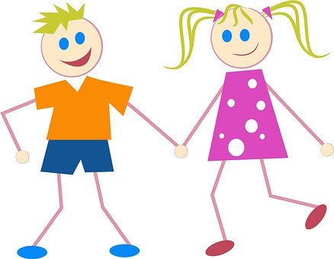
כְּשֶׁאֲנַחְנוּ מַצְלִיחִים
כְּשֶׁאֲנַחְנוּ מַצְלִיחִים בְּמַשֶּׁהוּ, אֲנַחְנוּ שְׂמֵחִים.
כְּשֶׁאֲנַחְנוּ פָּחוֹת מַצְלִיחִים, זֶה מְעַצְבֵּן.
כְּשֶׁאֲנַחְנוּ מַצְלִיחִים רַק חֵלֶק, אֲנַחְנוּ עֲצוּבִים.
כְּשֶׁאֲנַחְנוּ לֹא מַצְלִיחִים הַכֹּל, זֶה גּוֹרֵם לָנו לְוַתֵּר.
כְּשֶׁאֲנַחְנוּ מַצְלִיחִים רַק קְצָת, אֲנַחְנוּ מְנַסִּים שׁוּב.
כְּשֶׁאֲנַחְנוּ כִּמְעַט מַצְלִיחִים, אֲנַחְנוּ מִשְׁתַּדְּלִים יוֹתֵר.
Notes:
אחרי שדמיינו, אני רוצה לשאול אתכם כמה שאלות..
יְלָדִים יְקָרִים עַכְשָׁיו אֲנִי אֶשְׁאַל אֶתְכֶם שְׁאֵלוֹת.
אִם הַתְּשׁוּבָה שֶׁלָּכֶם הִיא כֵּן –מָחֲאוּ כַּף פַּעַם אַחַת
אִם הַתְּשׁוּבָה שֶׁלָּכֶם הִיא לֹא –מָחֲאוּ כַּף פַּעֲמַיִם:
לפעמים אנחנו מצליחים את כל מה שרצינו ולפעמים פחות וכל אחד מאיתנו בוחר להגיב אחרת וזה בסדר..
היום נלמד על כמה דברים שיכולים לעזור לנו

Slide 7
מָתַי אֲנִי חוֹשֵׁב/ת לְעַצְמִי: "אוף, לֹא הִצְלַחְתִּי"?
כְּשֶׁאֲנִי אוֹ הַקְּבוּצָה שֶׁלִּי לֹא מְנַצְּחִים
כְּשֶׁאֲנִי
לֹא הֲכִי טוֹב/ה בַּקְּבוּצָה
כְּשֶׁלֹּא יוֹצֵא
כְּמוֹ שֶׁרָצִיתִי
מַשֶּׁהוּ אַחֵר...
כְּשֶׁאֲנִי לֹא פּוֹעֵל/ת לְפִי מָה שֶׁמְצַפִּים מִמֶּנִּי
Notes:
שאלו את התלמידים מתי בעצם אנחנו מרגישים שאנחנו לא כל כך מצליחים? למשל..
מצורפות דוגמאות לכל אפשרות:
כשאני לא מצליח לעשות כמו שרציתי – הצלחתי לפתור רק חלק מהתרגילים בשיעורי הבית
כשאני לא הכי טוב בקבוצה – אביעד הבקיע 3 גולים במהלך משחק הכדורגל ואני הבקעתי רק אחד..
כשאני או הקבוצה שלי לא מנצחים - למשל, שיחקנו בהפסקה כדורסל, והפסדנו במשחק לקבוצה היריבה
כשלא הצלחתי לפעול כמו שהמורה או ההורים ציפו ממנו- סידרתי את החדר רק קצת, כי לא כל כך היה לי כח..

Slide 8
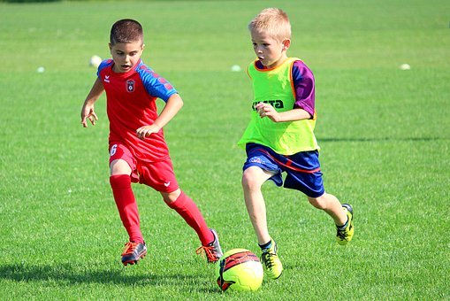
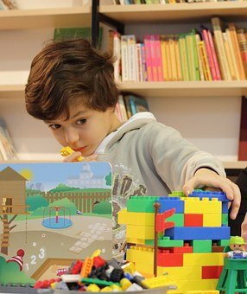
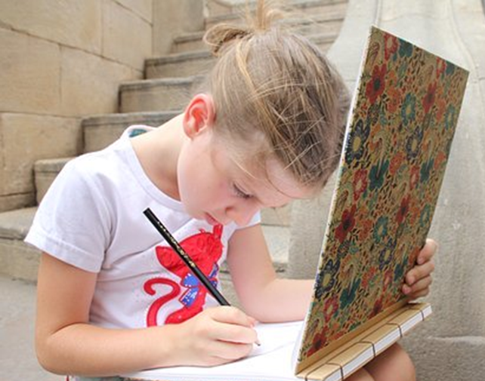
נָעִים לְהַכִּיר
3
2
1
גול!
הטירה
הציור
Notes:
אספר לכם על שלושה ילדים מקסימים, בואו נתבונן יחד בשלוש תמונות המתארות אותם באירועים שונים, אשתף אתכם במה שארע להם –
המנחה תספר את האירועים:
לְאִמָּא שֶׁל נַעֲמָה יֵשׁ יוֹם הֻלֶּדֶת. נַעֲמָה שְׂמֵחָה וּכְדֵי לְהַפְתִּיעַ אֶת אִמָּא שֶׁלָּהּ צִיְּרָה לָהּ צִיּוּר יָפֶה, אֲבָל אוֹי.. הַצִּיּוּר לֹא יָצָא בְּדִיּוּק כְּמוֹ שֶׁנַּעֲמָה רָצְתָה..
2. אִיתָמָר אוֹהֵב מְאוֹד לְשַׂחֵק בַּלֵּגוֹ, כִּמְעַט כָּל יוֹם הוּא מַרְכִּיב מַשֶּׁהוּ חָדָשׁ. הַיּוֹם הוּא לֹא כָּל כָּךְ הִצְלִיחַ לְהַרְכִּיב אֶת מָה שֶׁרָצָה.
3. דָּן שִׂחֵק הַיּוֹם בַּהַפְסָקָה כַּדּוּרֶגֶל עִם הַחֲבֵרִים וְהַקְּבוּצָה שֶׁלּוֹ לֹא הִצְלִיחָה לְהַבְקִיעַ מַסְפִּיק גּוֹלִים וְהִפְסִידָה בְּמִשְׂחָק
מעבר לשקופית הבאה

Slide 9
רֶגַע חוֹשְׁבִים
מָה דָּן חוֹשֵׁב?
אֵיךְ הוּא מַרְגִּישׁ?
אֵיךְ דָּן יָגִיב?
מָה אִיתָמָר חוֹשֵׁב?
אֵיךְ הוּא מַרְגִּישׁ?
אֵיךְ אִיתָמָר יָגִיב?
מָה נַעֲמָה חוֹשֶׁבֶת?
אֵיךְ הִיא מַרְגִּישָׁה?
אֵיךְ נַעֲמָה תָּגִיב?
Notes:
טיימר 3:00 דקות
עכשיו התבוננו בתמונות, בחרו אירוע אחד וציירו או כתבו :
1. מה לדעתכם הם חושבים?
2. מה הם מרגישים?
3. וכיצד לדעתכם יגיבו?
לאחר הזמן המוקצב, יש להתייחס למשימה ואולי אפילו לתת דוגמה משל עצמנו על סיפור שמתאים לאחת התמונות
לפעמים אנחנו מצליחים את כל מה שרצינו ולפעמים פחות וזה גורם לנו לרגשות שונים, שיכולים להיות לא כל כך נעימים

Slide 10
מָה אֲנַחְנוּ מַרְגִּישִׁים?
מָה מַרְגִּישִׁים כְּשֶׁמַּצְלִיחִים
רַק חֵלֶק מֵהַמְּשִׂימָה?

Slide 11
מְשִׂימָה
= 2+8+4+6+5+3
Notes:
בואו נתנסה יחד.. נסו לפתור את התרגיל הבא בעל פה, אין צורך לכתוב,
כמה זה.. – המנחה תקריא את התרגיל ותעביר אחרי כמה רגעים הלאה לשקופית הבאה במטרה שיחוו הצלחה חלקית

Slide 12
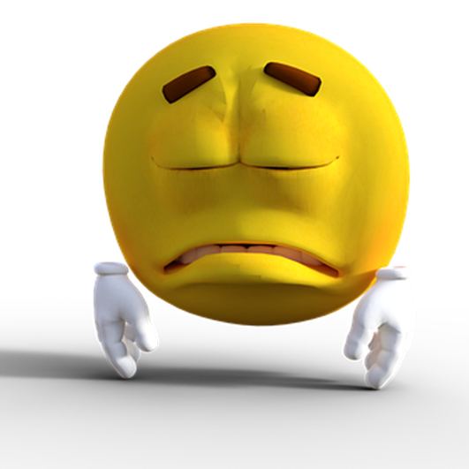
לֹא כָּל כָּךְ הִצְלַחְתִּי...
כִּתְבוּ אוֹ צַיְּרוּ בְּמַחְבֶּרֶת אֵיךְ הִרְגַּשְׁתֶּם כְּשֶׁהִצְלַחְתֶּם רַק חֵלֶק מֵהַמְּשִׂימָה?
נִתָּן לְצַיֵּר גַּם אִימוֹגִ'י אַחֵר...
Notes:
זוכרים מה שאלנו? מה מרגישים כשמצליחים רק חלק מהמשימה? אז מה דעתכם? איך הרגשתם כשהצלחתם לפתור רק חלק מהתרגיל?
לפעמים אנחנו מצליחים רק חלק מהמשימה.
כשאנחנו מצליחים רק חלק מהמשימה אנו יכולים להרגיש כעס, עצב, דאגה, קנאה, מבוכה..
יש ילדים שכשהם מצליחים רק חלק מהמשימה הם מרגישים גאווה ושמחה על החלק שהם כן הצליחו
ויש כאלה, שכשהם מצליחים רק חלק מהמשימה זה ממלא אותם רצון וחשק להמשיך ולנסות
אנשים שונים מתמודדים באופן שונה כשהם לא כל כך מצליחים

Slide 13
אֲנַחְנוּ תָּמִיד בַּדֶּרֶךְ לְהַצְלָחָה
28= 2+8+4+6+5+3
Notes:
עכשיו בואו ננסה לפתור שוב את התרגיל – המנחה תחשב ותפתור את התרגיל
בהתחלה הצלחתם חלק
בהמשך הצלחתם יותר
בפעם הבאה תצליחו עוד יותר
אפשר להוסיף ולהסביר שכשלא תמיד מצליחים עולים בנו רגשות שנחווים אצל רובנו כדבר לא נעים
אבל זה יכול גם לאפשר לנו זמן לחשוב איך היינו רוצים לשנות או לשפר את מה שעשינו
כלומר, כשלא כל כך מצליחים זה יכול להחוות כדבר רע, אבל זה יכול להיות גם דבר שעוזר לנו מאוד להתקדם ...
!!זכרו - אתם תמיד בדרך להצלחה

Slide 14
רֶגַע חוֹשְׁבִים..
מָה עוֹשִׂים כְּשֶׁלֹּא כָּל כָּךְ מַצְלִיחִים?

Slide 15
רֶגַע שֶׁל מז"ל!
לְאָן אֲנִי מַמְשִׁיךְ?
זֶה רַק זְמַנִּי!
מָה אֲנִי מַרְגִּישׁ?
Notes:
אז מה אפשר לעשות כשלא כל כך מצליחים? בואו הצטרפו אלי ותעשו כמוני גם אתם את אותן התנועות, מוכנים?
כְּשֶׁאֲנִי לֹא כָּל כָּךְ מַצְלִיחַ, אֲנִי יָכוֹל לְהִתְמוֹדֵד בִּשְׁלַבִּים:
בְּכָל שָׁלָב אֲנִי מַצִּיב אֶת אֶצְבְּעוֹתַי בְּאֹפֶן אַחֵר
בשלב הראשון אני מניח יד על הלב ושואל "מה אני מרגיש?"– להדגים עם היד (למנחה : המטרה לתת תוקף לרגשות, לזהות אותם ולשהות בהם)
בשלב השני אעשה תנועה של "רגע" ואזכיר לעצמי ש" זה רק זמני!" – להדגים
ובשלב הבא תנועה של אצבעות "הולכות" ואשאל את עצמי "לאן אני ממשיך?" מה אני עושה? – להדגים

Slide 16
רֶגַע שֶׁל מז"ל!
מז"ל
לאן אני ממשיך?
זה רק זמני!
מה אני מרגיש?
Notes:
כדי לזכור זאת אפשר לזכור בקיצור ש.. יש לי מזל! להסביר ולהדגים שוב
מה אני מרגיש? אני כועס, עצוב, מקנא, דואג..
זה רק זמני? האם זה תמיד יישאר כך? לא..
לאן אני ממשיך? אני תמיד יכול להשתדל ולנסות שוב

Slide 17
מַחְשָׁבוֹת שֶׁעוֹזְרוֹת
כִּתְבוּ אוֹ צַיְּרוּ בְּמַחְבֶּרֶת שָׁלוֹשׁ מַחְשָׁבוֹת שֶׁיְּכוֹלוֹת לַעֲזֹר לָכֶם
כְּשֶׁאַתֶּם לֹא כָּל כָּךְ מַצְלִיחִים
Notes:
טיימר 3 דק'
כדי שנצליח להתמודד טוב יותר בואו נחשוב יחד
בקשו מהתלמידים לכתוב במחברת שלוש מחשבות שיכולות לעזור להם כשהם לא כל כך מצליחים כמו שרצו או שהצליחו רק חלק מהמשימה.

Slide 18
מַחְשָׁבוֹת שֶׁעוֹזְרוֹת
כָּל הַכָּבוֹד לִי שֶׁהִשְׁתַּדַּלְתִּי
תָּמִיד אֶפְשָׁר
לְנַסּוֹת שׁוּב
אַצְלִיחַ בַּהֶמְשֵׁךְ
יֹפִי!
הִצְלַחְתִּי לְפָחוֹת חֵלֶק
אַמְשִׁיךְ
לְהַאֲמִין בְּעַצְמִי
אֶחֱשֹׁב עַל הַדְּבָרִים שֶׁאֲנִי טוֹב בָּהֶם
Notes:
נתחבר לשקופית הקודמת, ונגיד שבוודאי בתשובות של הילדים, ניתן יהיה למצוא מחשבות שונות שעזרו להם להתמודד עם החשש כשלא כל כך הצליחו
והנה עוד כמה דוגמאות... איזה עוד מחשבות אנחנו יכולים לחשוב?
אפשר להביא עוד דוגמאות שלא כתובות בשקופית, כמו: שזה לא סוף העולם ושאני מבין שאי אפשר לדעת הכל, שיש שלבי ביניים בדרך להצלחה, שאפשר להתאמץ עוד קצת ולהצליח,
ושגם אם הצלחתי חלק מהמשימה, זו בכל זאת הצלחה

Slide 19
מַעֲשִׂים שֶׁעוֹזְרִים
כִּתְבוּ אוֹ צַיְּרוּ בְּמַחְבֶּרֶת שְׁלוֹשָׁה דְּבָרִים שֶׁאַתֶּם יְכוֹלִים לַעֲשׂוֹת
כְּשֶׁאַתֶּם לֹא כָּל כָּךְ מַצְלִיחִים
Notes:
טיימר 3 דק'
אמרו לתלמידים שאחרי שהבנו איזה מחשבות יכולות לעזור לנו, ננסה לחשוב על כדאי לפעול ומה אפשר לעשות כדי להתמודד עם מצב שבו אנחנו לא מצליחים? או שאנחנו מצליחים רק חלק
בקשו מהתלמידים לכתוב במחברת שלושה דברים שהם יכולים כשהם לאחר תום הזמן, עברו לשקופית הבאה והציעו עוד רעיונות

Slide 20
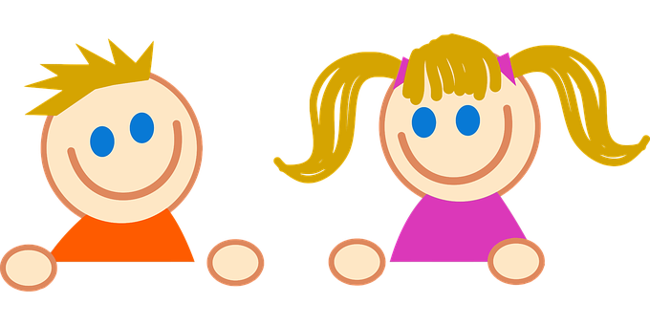
פְּעֻלּוֹת שֶׁעוֹזְרוֹת
לְתַרְגֵּל
וְלַעֲרֹךְ חֲזָרוֹת
לְהַמְשִׁיךְ לְנַסּוֹת
לִפְנוֹת לְעֶזְרָה
לִלְמֹד מֵחֲבֵרִים
לִנְשֹׁם, לְחַיֵּךְ, לַחֲשֹׁב מַחְשָׁבוֹת טוֹבוֹת
לַעֲשׂוֹת הַפְסָקָה וְלָנוּחַ
לְנַסּוֹת בְּדֶרֶךְ אַחֶרֶת
Notes:
נתחבר לשקופית הקודמת, ונגיד שבוודאי בתשובות של הילדים, ניתן יהיה למצוא מעשים שונים שעזרו להם
ונוסיף שגם כשאנחנו לא כל כך מצליחים בהתחלה ואז אנחנו מתגברים
חשוב להזכיר לעצמנו שזה זמני ושבהמשך בוודאי אצליח הכל
חשוב גם לנסות, ולהתאמן ולזכור שזה לא נורא אם לא מצליחים. כי תמיד אפשר לנסות שוב ולבדוק אולי הפעם כן נצליח..
ואם רוצים תמיד אפשר לחזור ולהיזכר בכל מה שאנחנו כבר יודעים ומצליחים.

Slide 21
חֲצִי הַכּוֹס הַמְּלֵאָה
נָסוּ לְנַסֵּחַ אוֹ לְצַיֵּר
"הֶיגֵּדִים מְעוֹדְדִים"
שֶׁמְּדַבְּרִים עַל כָּךְ שֶׁאֲנַחְנוּ תָּמִיד בְּדֶרֶךְ לְהִשְׁתַּפֵּר וּלְהַצְלִיחַ
"עֲדַיִן
לֹא הִגַּעְתִּי,
אֲבָל אֲנִי בַּדֶּרֶךְ"
אֲנִי מַאֲמִין בְּעַצְמִי
הִשְׁתַּדַּלְתִּי וְזֶה מָה שֶׁחָשׁוּב
גַּם חֵלֶק זוֹ הַצְלָחָה
Notes:
נזמין את התלמידים לנסח או לצייר "היגד מעודד". היגד שמדבר על כך שאנחנו תמיד בדרך להצליח או לפחות להשתפר, למשל - "עדיין לא הגעתי, אבל אני בדרך" "אמשיך לנסות עד שאצליח" "אני מאמין בעצמי" "השתדלתי, וזה מה שחשוב."
כדאי להכין מראש שתי כרטיסיות יפות ומקושטות ולקרוא מה שכתוב בהן- כאילו אלה הם היגדים של ילדים אחרים שכתבו והיא מביאה אותם כדי להדגים לילדים מה ניתן לעשות

Slide 22
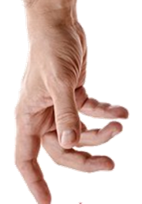
חֲצִי הַכּוֹס הַמְּלֵאָה
"עֲדַיִן
לֹא הִגַּעְתִּי,
אֲבָל אֲנִי בַּדֶּרֶךְ"
הַעְתִּיקוּ עַל פְּתָקִים אֶת הַהֶיגֵּדִים הַמְּעוֹדְדִים שֶׁכְּתַבְתֶּם, הִכְנִיסוּ אוֹתָם לְצִנְצֶנֶת אוֹ לַקֻּפְסָה,
וּבְכָל פַּעַם שֶׁתַּרְגִּישׁוּ שֶׁאַתֶּם זְקוּקִים לְמִשְׁפָּט מְחַזֵּק –
שׁלְפוּ אֶחָד וּתְלוּ אוֹתוֹ בְּמָקוֹם בּוֹלֵט בַּחֶדֶר שֶׁלָּכֶם
אֲנִי מַאֲמִין בְּעַצְמִי
הִשְׁתַּדַּלְתִּי וְזֶה מָה שֶׁחָשׁוּב
גַּם חֵלֶק זוֹ הַצְלָחָה
Notes:
לפעמים אנו זקוקים לכמה מילות עידוד, שיעזרו לנו להתמודד. בפעילות זו יאספו הילדים מאגר של מילות עידוד, ילמדו להשתמש בהן ולהעניק אותן לאחרים.
כדאי להכין מראש צנצנת ולהציג אותה ולשלוף פתק ולקרוא מה שכתוב בו- כאילו זו הצנצנת של המנחה והיא מביאה אותה כדי להדגים לילדים מה ניתן לעשות עם הדברים שכתבו

Slide 23
מְסַיְּימִים וּמְסַכְּמִים - מָה לָמַדְנוּ הַיּוֹם?
כְּשֶׁאָנוּ מַצְלִיחִים פָּחוֹת,
נִזָּכֵר בְּרֶגַע שֶׁל מז"ל
לִפְעָמִים אֲנַחְנוּ מַצְלִיחִים הַכֹּל וְלִפְעָמִים רַק חֵלֶק
תָּמִיד
אֲנַחְנוּ בַּדֶּרֶךְ לְהַצְלָחָה
נִזְכֹּר לְהִשְׁתַּמֵּשׁ
בַּהֶיגֵּדִים הַמְּעוֹדְדִים
אוֹ בִּפְעֻלּוֹת אֲחֵרוֹת שֶׁעוֹזְרוֹת
כְּשֶׁאֲנַחְנוּ לֹא כָּל כָּךְ מַצְלִיחִים מִתְעוֹרְרִים בָּנוּ רְגָשׁוֹת שׁוֹנִים

Slide 24
לְסִיּוּם
גַּם מֵרָחוֹק אֶפְשָׁר לְהַרְגִּישׁ קָרוֹב
לֹא נִשְׁאָרִים לְבַד
שׁוֹמְרִים עַל קֶשֶׁר, מְשַׁתְּפִים בַּמֶּה שֶׁעוֹבֵר עָלינוּ וּמִתְעַנְיְנִים בָּאֲחֵרִים
נִפָּגֵשׁ בְּשִׁיעוּר כִּשּׁוּרֵי חַיִּים הַבָּא!
Notes:
יסודי סיום –
תודה רבה שלמדתם איתי שיעור כישורי חיים.
אני מקווה שגם מרחוק הצלחתם להרגיש יחד וקרוב.
בימי הלמידה מרחוק, אל תישארו לבד, תלמידים יקרים,
דברו והיו בקשר עם המשפחה, עם החברים, עם המורים.
שתפו ברגשות ובמחשבות שלכם,
התעניינו גם בהם ובמה שקורה להם.
ובתוך השגרה החדשה -
נשמור על קשר עם מי שממלא את ליבנו אהבה,
נשתדל לבצע פעולות שמעניקות לנו שלווה,
נזכור שגם מרחוק הכיתה שלנו לצדנו בחברות ובאחווה,
וניתן לליבנו להאמין בטוב ולהחזיק תקווה.
להתראות ילדים יקרים, נפגש בשיעור כישורי חיים הבא!

Slide 25
PIXABAY.COMאיורים:

